Slide 1

SmartBacklog
L'assistant intelligent pour la gestion de produits Agile
PROJET IA × AGILE

Slide 2
Concept & Valeur Ajoutée
🎯 Objectif
🤖 Innovation IA
⚡ Gain de temps
Application web de gestion de tâches type Kanban, conçue pour assister le Product Owner et l'équipe de développement.
Génération automatique des critères d'acceptation et estimation de la complexité grâce à l'intelligence artificielle.
Élimine le "syndrome de la page blanche" et optimise la gestion de chaque ticket — +20 minutes économisées par ticket.

Slide 3

Architecture Technique
Frontend
HTML, CSS (variables & animations), React
Intelligence Artificielle
API Anthropic Claude (claude-sonnet-4) via appels REST
Stockage
Persistance côté client via localStorage
Déploiement
Application statique hébergeable sur GitHub Pages

Slide 4
Fondations du Kanban — MVP
Livrer une application fonctionnelle sans IA, avec un tableau Kanban complet et une gestion de tickets (CRUD) opérationnelle.
Épique 1 — Tableau Kanban
Épique 2 — Gestion des tickets (CRUD)
US-1 : Visualiser les colonnes To Do, In Progress, Done
US-2 : Déplacer les tickets entre les colonnes
US-3 : Mise à jour en temps réel
US-4 : Créer un ticket
US-5 : Modifier un ticket
US-6 : Supprimer un ticket
US-7 : Consulter les détails

Slide 5

L'Intelligence Artificielle au Cœur du Produit
Enrichissement automatique des données projet grâce à trois épiques IA complémentaires.
Épique 3 — Critères d'acceptation
Épique 4 — Estimation intelligente
Épique 5 — Analyse de priorité
Détection automatique des tickets bloquants ou urgents (US-13 & US-14)
Rédaction automatique (US-8), modification (US-9) et relance de la génération IA (US-10)
Suggestion de Story Points selon la suite de Fibonacci (US-11 & US-12)

Slide 6

Expérience Utilisateur & Intégration
Épique 6 — Interface utilisateur (UI/UX)
US-15 : Interface claire, moderne et accessible
US-16 : Navigation fluide et expérience cohérente
Épique 7 — Intégration Technique
US-17 : Connexion du frontend au backend
US-18 : Gestion des appels vers l'API IA (gestion des erreurs, timeouts, fallbacks)

Slide 7
Répartition en Sprints
Sprint 1 (MVP)
Sprint 2 (IA + amélioration)
Objectif : Application fonctionnelle sans IA
Objectif : Ajout de l’intelligence artificielle
User Stories :
User Stories :
US-1, US-2, US-4, US-5, US-6, US-7, US-17
US-8 → US-14
US-3, US-18
Total Sprint 1 : ≈ 26 points — Objectif MVP stabilisé
Total ≈ 34 points

Slide 8

Planification & État du Backlog
Répartition de l'effort
Le Sprint 1 pose les fondations du produit avec 26 points concentrés sur le Kanban et le CRUD.
Le Sprint 2 monte en puissance avec 34 points dédiés à l'IA, l'UX et l'intégration technique.
Zone d'arbitrage : Les avis sur US-3, US-9 US-15 et US-16 (en rouge) sont partagés par l'équipe pour confirmer les priorités et les estimations.

Slide 9

Collaboration & Qualité (1/5)
1
2
Prompt Engineering
Gestion du Code
L'IA est configurée comme un Coach Agile expert pour produire des sorties structurées et pertinentes.
Stratégie de branches GitHub : main, dev, feature/* pour un workflow propre et traçable.
3
Definition of Done
Code testé, critères vérifiés, Pull Request relue, démonstration fonctionnelle validée avant toute fusion.

Slide 10
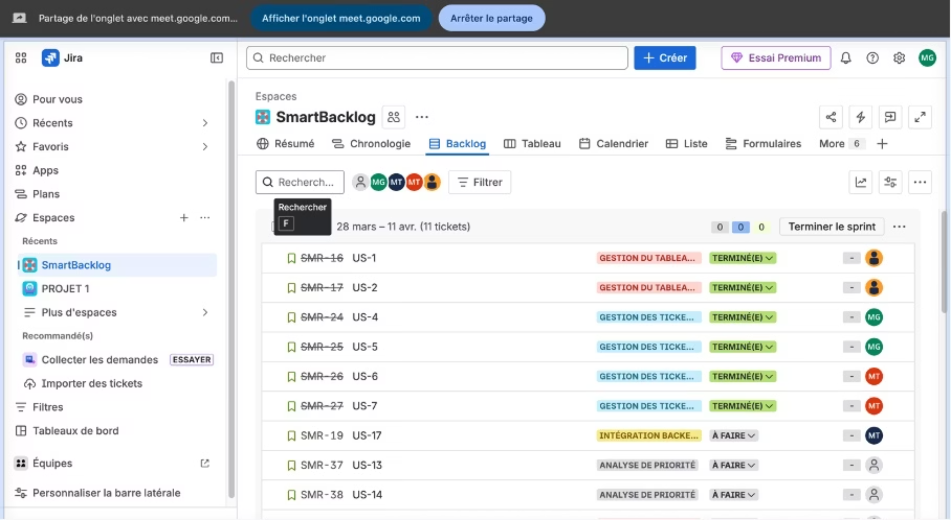
Collaboration & Qualité (2/5)

Slide 11
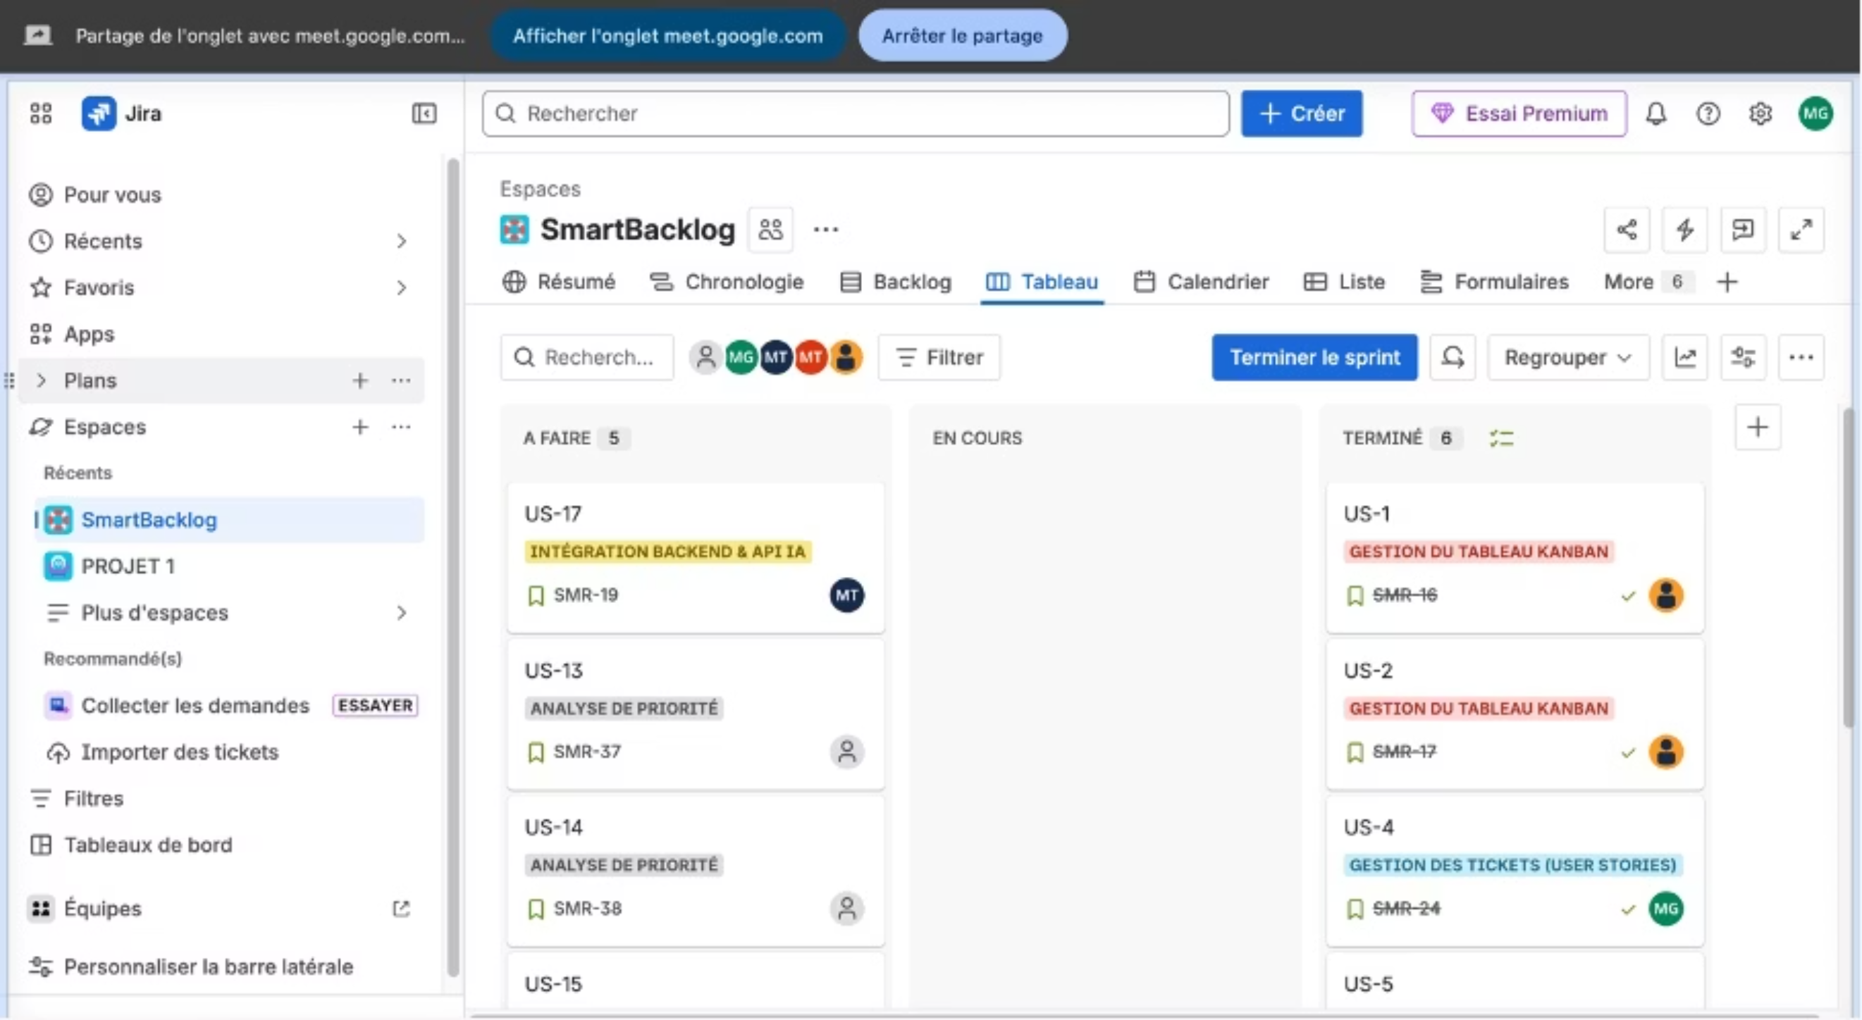
Collaboration & Qualité (3/5)

Slide 12
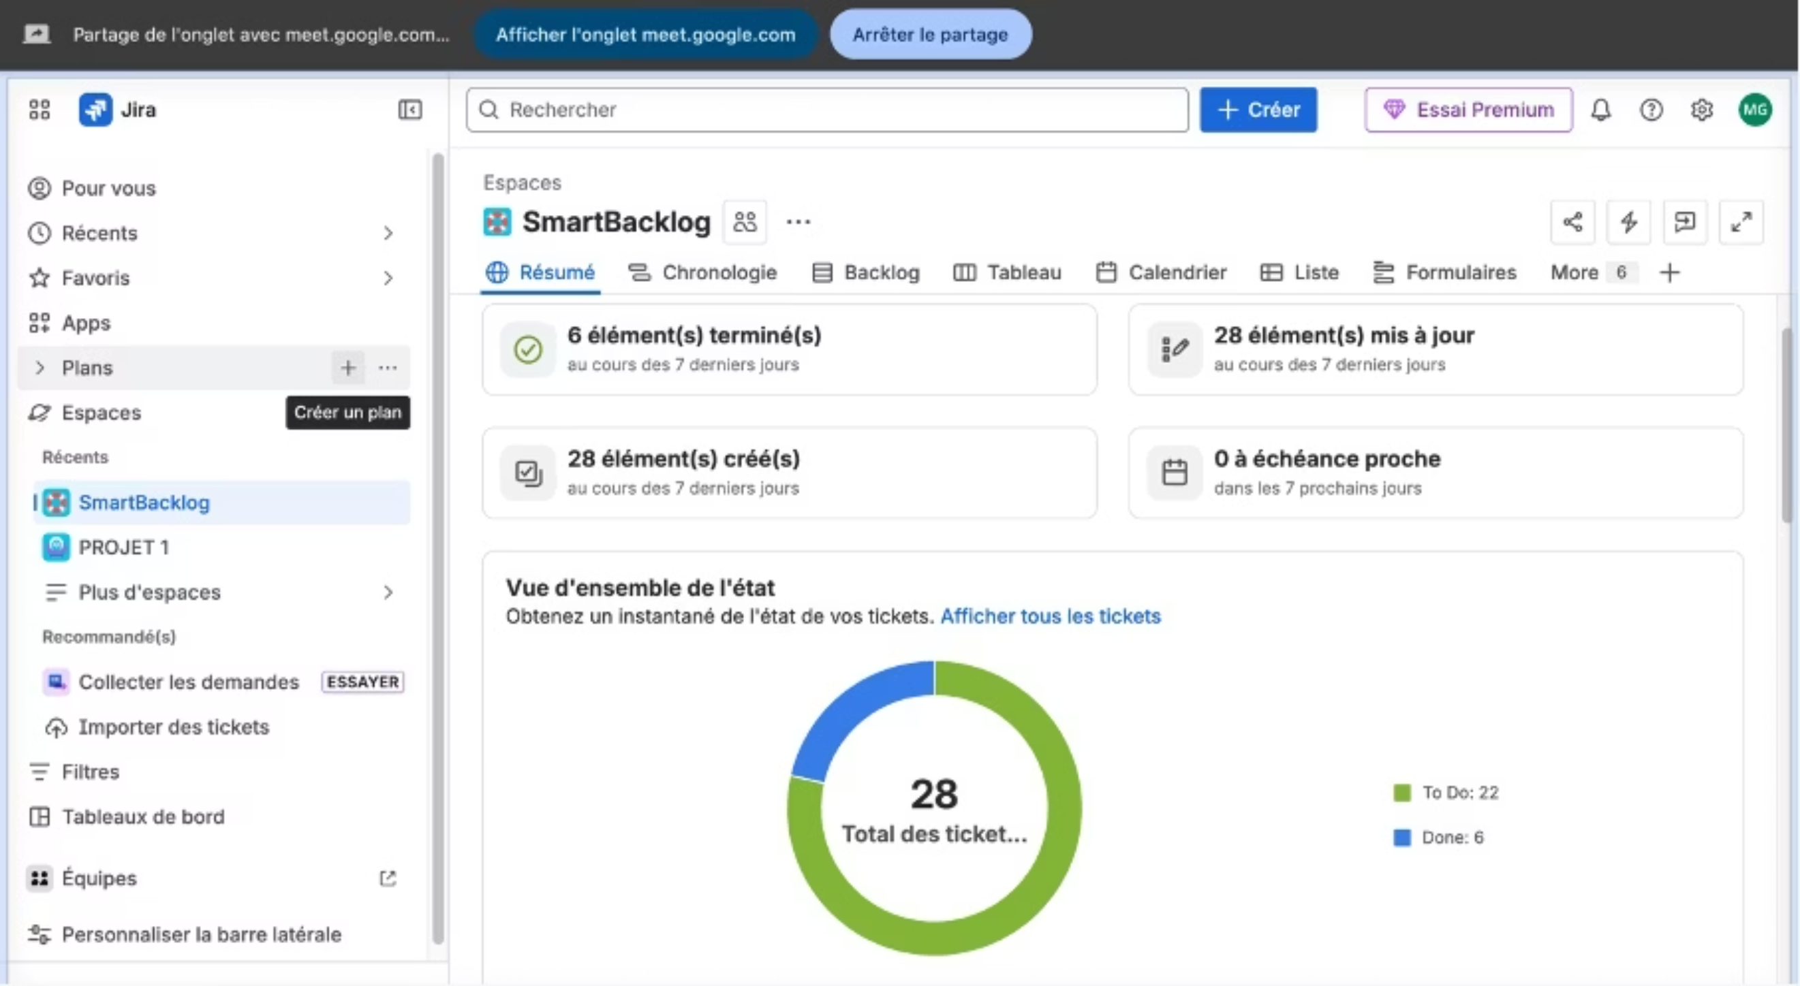
Collaboration & Qualité (4/5)

Slide 13
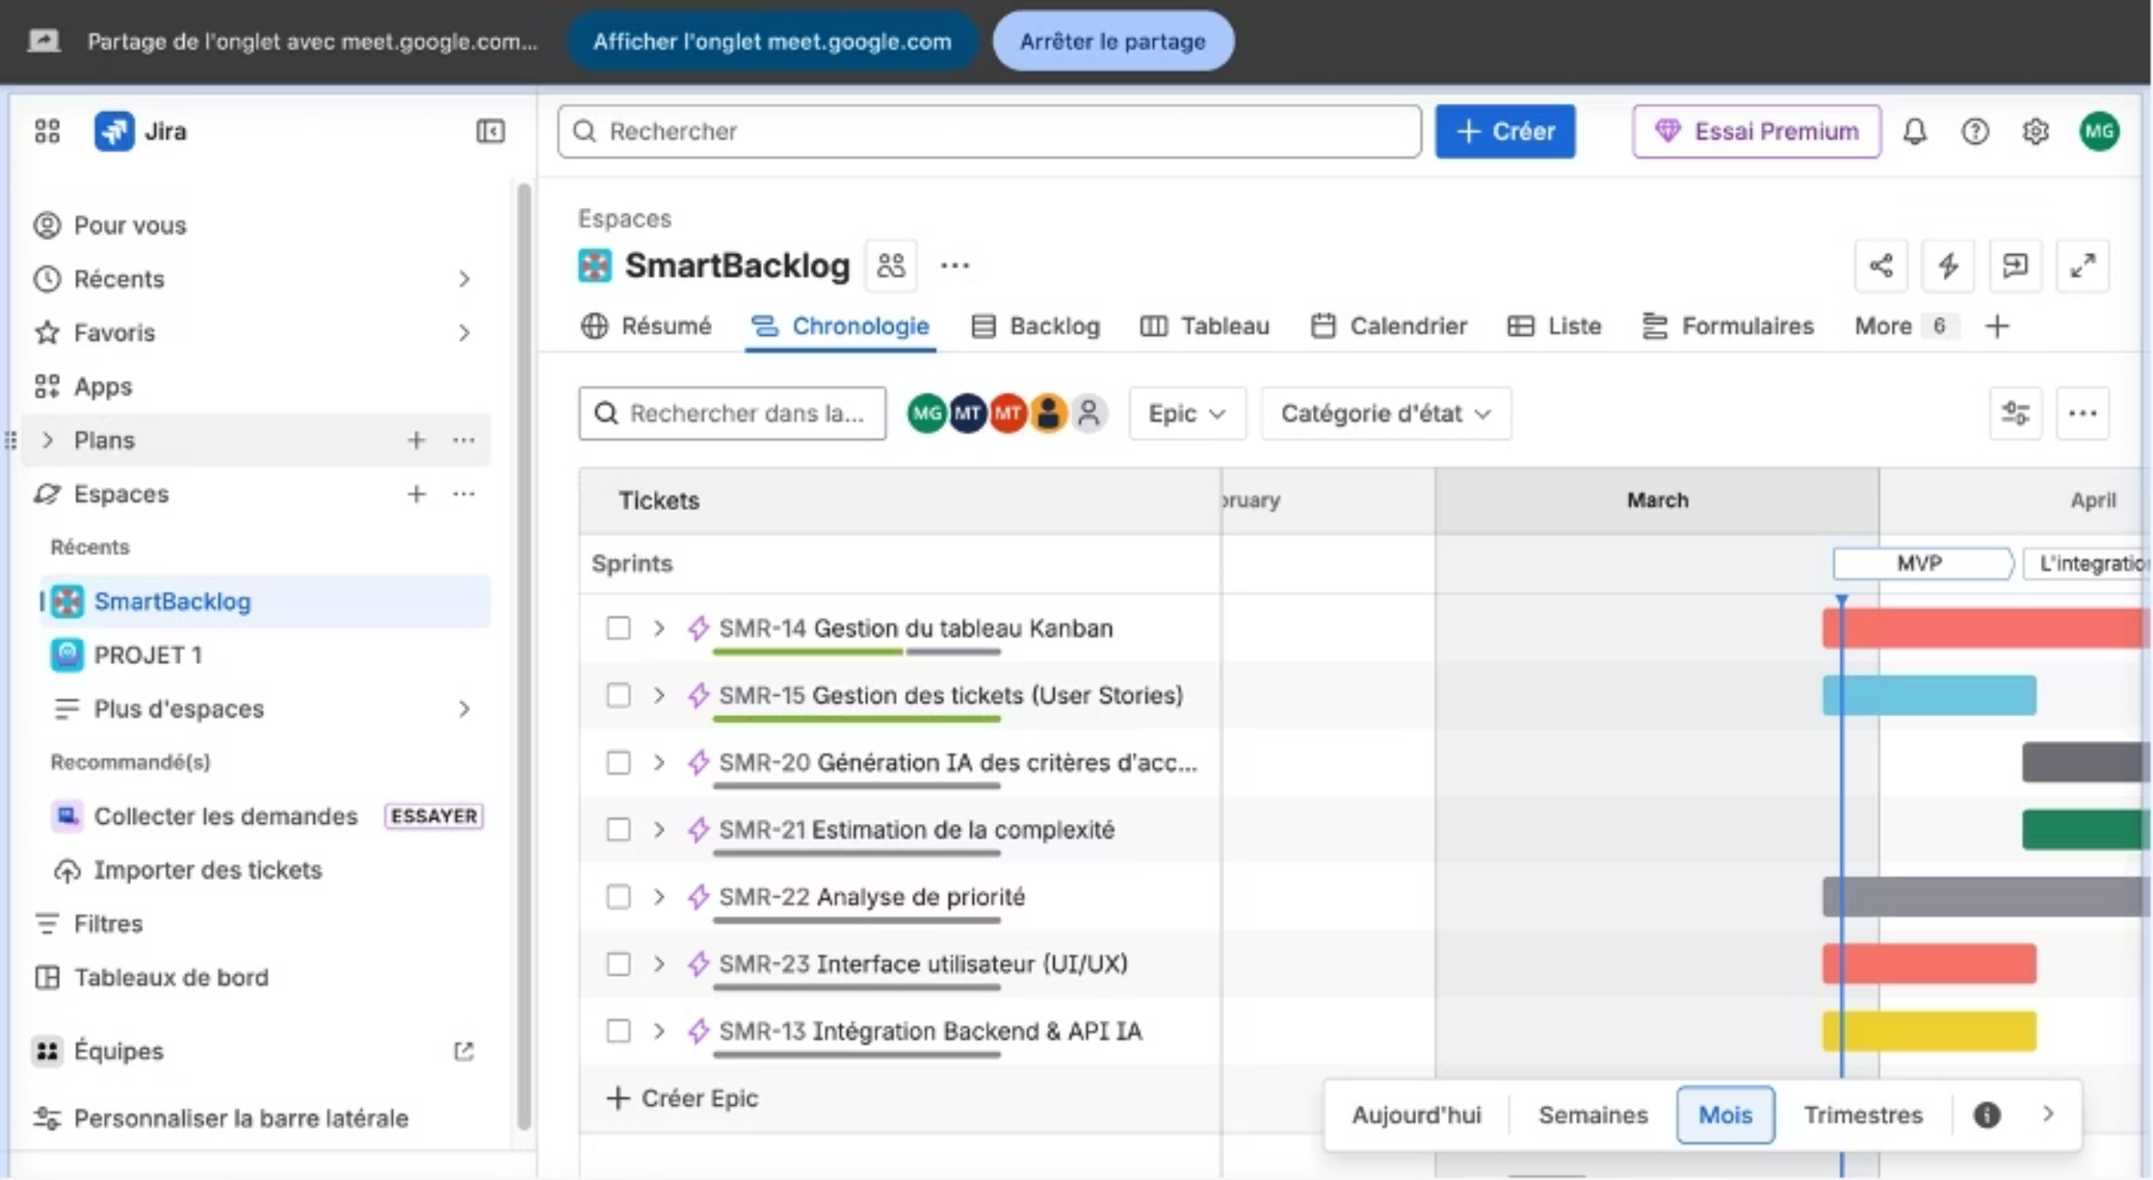
Collaboration & Qualité (5/5)

Slide 14
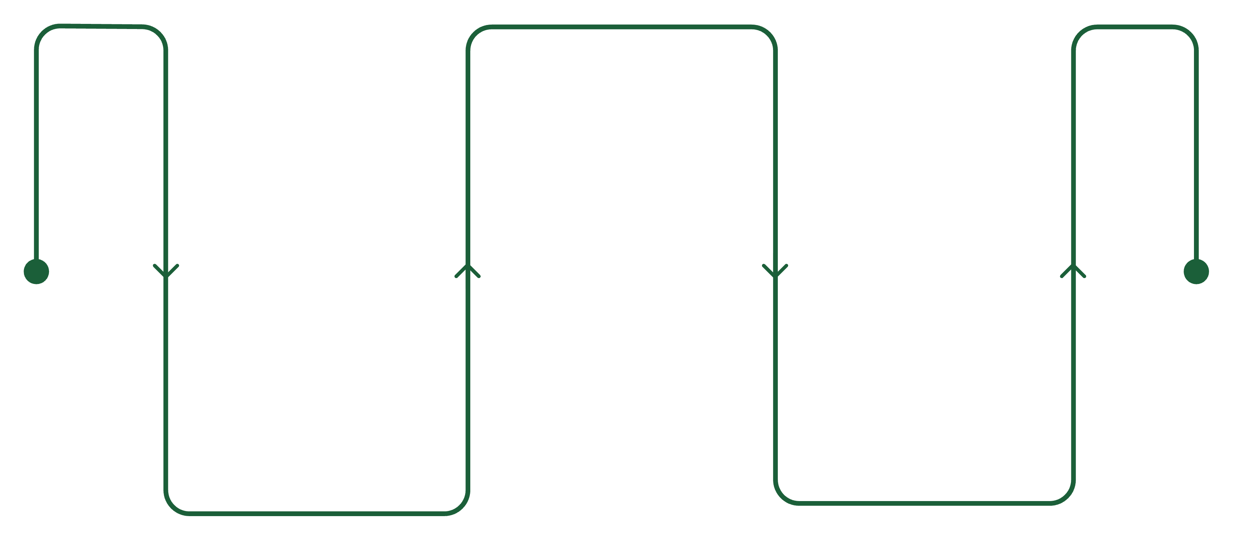
En Résumé
IA & Enrichissement
Sprint 2 — 34 pts
Livraison & Qualité
MVP Kanban
Sprint 1 — 26 pts
DoD, GitHub, demo
SmartBacklog combine une base Kanban solide avec une couche IA puissante pour transformer la gestion de backlog en avantage compétitif. Chaque ticket devient plus rapide à rédiger, mieux estimé, et plus facile à prioriser.

Slide 15

Prochaines Étapes
01
Arbitrage du backlog
Finaliser les estimations les US-3, US-9, US-15 et US-16 avec l'équipe lors de la prochaine session de refinement.
02
Finalisation Sprint 1
Démarrer le développement MVP du tableau Kanban et du CRUD tickets.
03
Intégration IA — Sprint 2
Brancher l'API Claude et valider chaque épique IA avec des démos fonctionnelles.
04
Déploiement GitHub Pages
Livrer une application stable, testée et documentée, prête pour la démonstration finale.

Slide 16
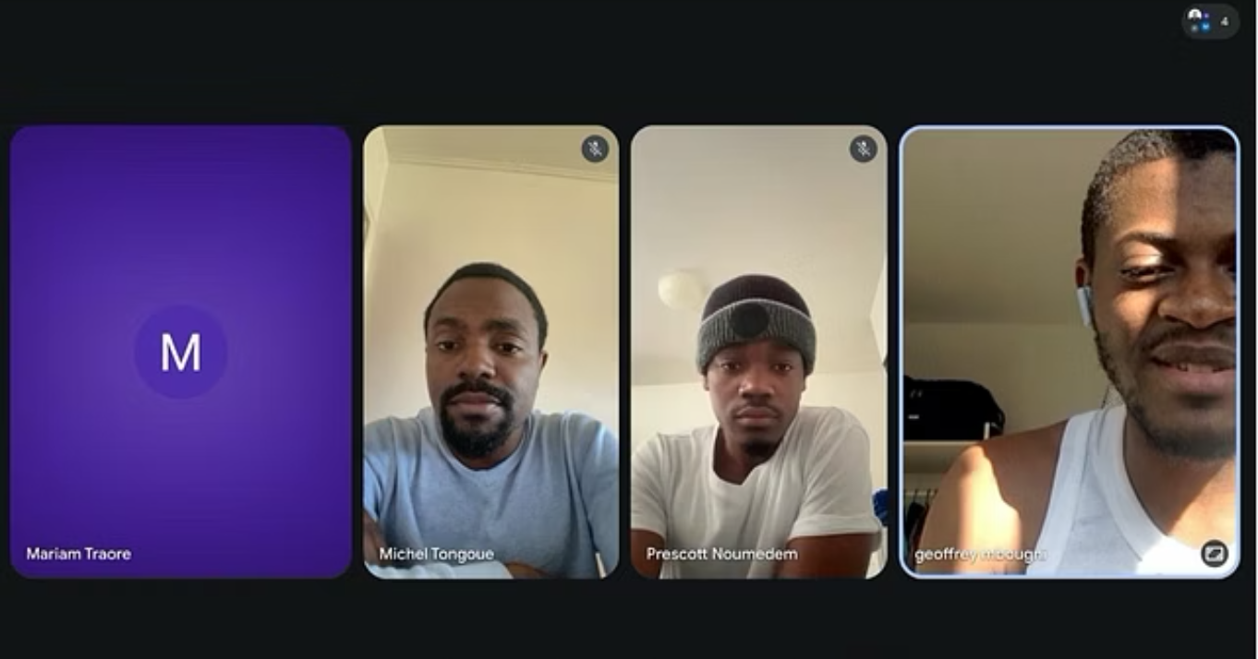
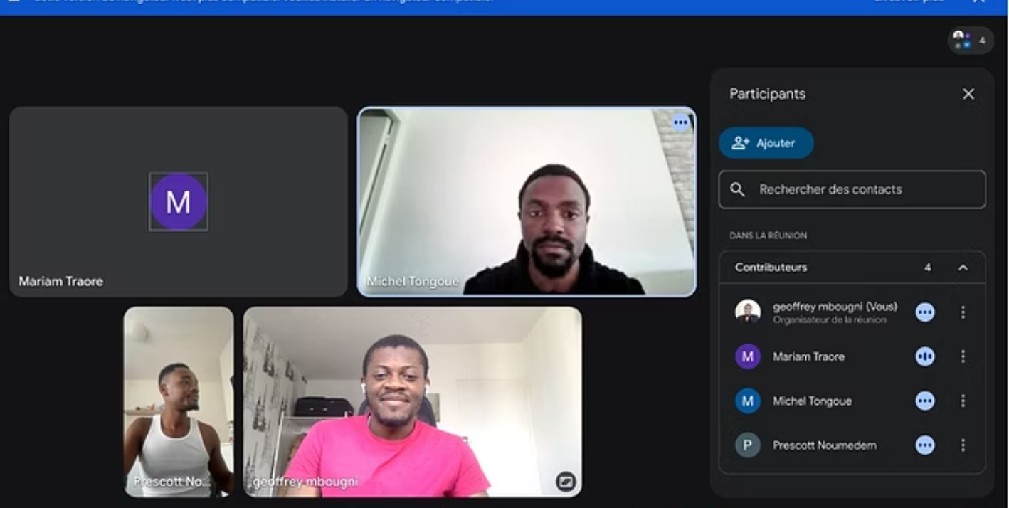
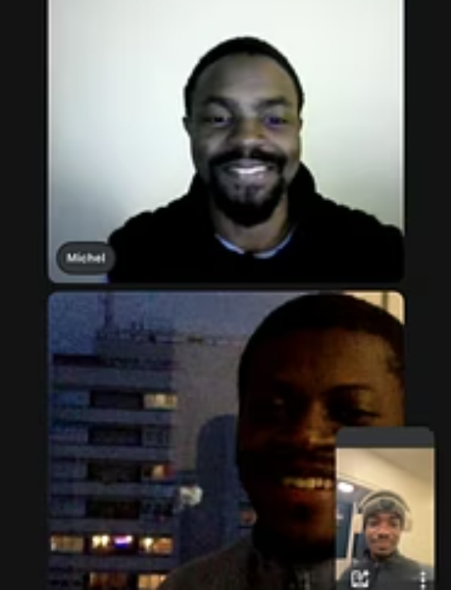
L'Équipe SmartBacklog
Arbitrage du backlog · Développement MVP · Intégration IA · Déploiement

